Slide 1
การบริหารโครงการสำหรับอุตสาหกรรม 4.0 – โมดูล 2
Rui M. Lima
(School of Engineering of University of Minho)
Notes:
This course is designed to help students to develop competences related to Project Management in context of Industry 4.0.
In order to accomplish this objective, the main assumption is the need to use student-centered learning approaches for competence development. In this course we propose to use a project-based learning approach to solve open problems, which is known as one of the main strategies to give autonomy to the student in the development of competences.
Additionally, we use this project has one of the ways of bringing Industry 4.0 into the content. Students will have to develop their knowledge and skills in this context developing a project related with I4.0 with companies.
Another way to bring I4.0 to the content is through the use of agile approaches and collaborative and multicultural project management content in a new era of digitalization, which are the main requirements in this new era for project management.

Slide 2
วัตถุประสงค์ของหลักสูตร
ในโลกใหม่ของอุตสาหกรรม 4.0 การเชื่อมต่อแบบดิจิทัลอาจถือเป็นตัวขับเคลื่อนหลักของอุตสาหกรรมการเปลี่ยนแปลงที่ต้องรับมือ การเปลี่ยนแปลงนี้เพิ่มโอกาสในการสร้างรูปแบบธุรกิจใหม่ ๆ การสำรวจเครือข่ายของระบบที่จะช่วยเพิ่มความร่วมมือระหว่าง บริษัท และอุตสาหกรรมต่างๆ คาดว่าจะมีบริการที่กำหนดเองเพิ่มขึ้นซึ่งในที่สุดก็สามารถกลายเป็นบริการสำหรับลูกค้าแต่ละรายได้ ในกรณีนี้เราจะจัดการกับบริการโครงการสำหรับลูกค้าแต่ละรายทุกครั้ง โครงการเหล่านี้จะได้รับการพัฒนาโดยทีมที่กระจายแบบสหวิทยาการโดยใช้แพลตฟอร์มดิจิทัล
หลักสูตรนี้มีจุดมุ่งหมายเพื่อเตรียมผู้สำเร็จการศึกษาในการปฏิบัติงานและจัดการโครงการและทีมงานในอุตสาหกรรมอัจฉริยะที่มีความท้าทายในรูปแบบดิจิทัลที่มีความคล่องตัวสูง

Slide 3
ผลการเรียนรู้
สิ่งที่เมื่อจบหลักสูตรนี้ควรจะสามารถทำได้
CLO1 - หารือเกี่ยวกับความเกี่ยวข้องของการจัดการโครงการในบริบทของ IND4.0 (ประยุกต์)
CLO2 - ประเมินความต้องการขององค์กรเกี่ยวกับ IND 4.0 โดยคำนึงถึงโมเดลวุฒิภาวะ / ความพร้อม (ประเมินผล)
CLO3 - วางแผนพัฒนาและจัดการโครงการในบริบทของ IND 4.0 โดยใช้กรอบของการจัดการโครงการเช่น PMI, IPMA และ Agile / Lean (สร้าง)
CLO4 - สนับสนุนกระบวนการตัดสินใจของทีมตามสถานการณ์และสภาพแวดล้อมที่ไม่แน่นอนของ IND 4.0. (ประเมินผล)
CLO5 - ดำเนินการในฐานะสมาชิกของทีมพิเศษไม่ว่าจะกระจายหรืออยู่ร่วมกันโดยใช้เครื่องมือและเทคนิคที่แตกต่างกันโดยพิจารณาจากขั้นตอนการพัฒนาทีม (สร้าง)
CLO6 – พัฒนาโครงการภายในบริบทจริงโดยมีปฏิสัมพันธ์กับองค์กรอุตสาหกรรม

Slide 4
โมดูล 1: การบริหารทีมโครงการสำหรับอุตสาหกรรม 4.0
ความรู้เบื้องต้นเกี่ยวกับการบริหารจัดการโครงการในยุคดิจิทัลยุคใหม่
โมเดลการเจริญเติบโตของอุตสาหกรรม 4.0 (Acatech and PWC models)
กระบวนการจัดการโครงการของการเริ่มต้นและการวางแผนโครงการสำหรับการประเมินระดับวุฒิภาวะ I4.0
การจัดการโครงการที่คล่องตัวเพื่อการปรับตัวที่รวดเร็วในยุคของการปฏิวัติอุตสาหกรรมครั้งที่สี่
การดำเนินการจัดการโครงการ - การจัดการเวลาและตัวบ่งชี้โครงการสำหรับการประเมินโครงการที่เกี่ยวข้องกับระดับวุฒิภาวะ I4.0

Slide 5
โมดูล 2 : การบริหารทีมโครงการสำหรับอุตสาหกรรม 4.0
การจัดการการสื่อสารโครงการในยุคใหม่ของดิจิทัล
การตรวจสอบและควบคุมการจัดการโครงการ - การบีบอัดเวลาและตัวบ่งชี้โครงการของทีม
การบริหารทีมโครงการในยุคใหม่ของดิจิทัล การจัดตั้งทีมและการพัฒนาทีมที่กระจายและหลากหลายวัฒนธรรมในสภาพแวดล้อมอุตสาหกรรม 4.0
เครื่องมือซอฟต์แวร์สำหรับการจัดการโครงการในยุคดิจิทัลยุคใหม่
การตัดสินใจภายใต้ความไม่แน่นอนสูงในบริบทของสภาพแวดล้อมที่เปลี่ยนแปลงอย่างรวดเร็วของการปฏิวัติอุตสาหกรรมครั้งที่สี่

Slide 6
การประชุมเชิงปฏิบัติการ: การดูแลโครงการ
การสร้างทีมและพลวัตของทีม
การเลือกโครงการ - การพัฒนาเครื่องมือสำหรับการประเมินระดับวุฒิภาวะของอุตสาหกรรม 4.0
สำรวจมิติของแบบจำลองการเติบโตของอุตสาหกรรม 4.0
การวางแผนภาพของโครงการสำหรับการวินิจฉัยตนเองของแบบจำลองการเติบโต I4.0
การพัฒนาวิธีการในการวินิจฉัยตนเองในระดับการเติบโต
การสร้างและตรวจสอบความถูกต้องของโมเดลการวินิจฉัยตนเองสำหรับการเติบโต I4.0
การใช้แบบจำลองการวินิจฉัยตนเองสำหรับการเติบโต I4.0
การสร้างและตรวจสอบความถูกต้องของโมเดลการวินิจฉัยตนเองสำหรับการเติบโต I4.0

Slide 7
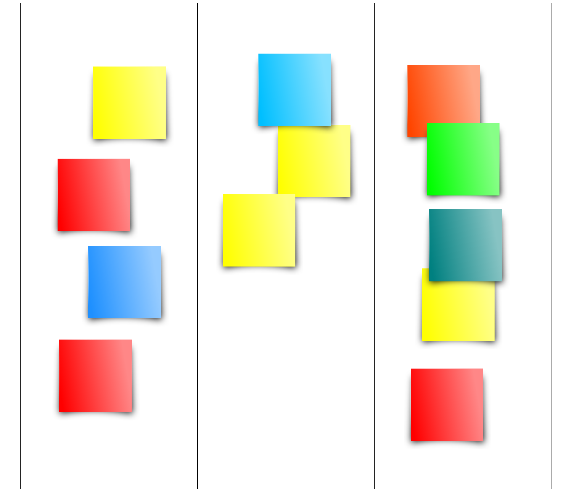
การประเมินผล - แผนโครงการ + การดำเนินการและการตรวจสอบ
  แผนโครงการ + การดำเนินการและการตรวจสอบ
  เลือก / กำหนดโครงการที่จะดำเนินการ
  จัดทำแผนโครงการ
  พัฒนากระบวนการตรวจสอบ
  นำเสนอในรูปแบบโปสเตอร์ภายใน 10 นาทีและ defend
  โครงการเดี่ยวหรือในกลุ่ม 2 ถึง 4 องค์ประกอบ
TODO
DOING
DONE
http://pmcanvas.com.br/download/
Notes:
Ensure that project management is viewing the project from a generalist perspective and decompartmentalize the steps and requirements of successful project completion.

Slide 8
การประเมิน
แผนการประเมินผล: เกรดสุดท้ายจะคำนวณตามการกระจายน้ำหนักดังต่อไปนี้: รายการพอร์ตโฟลิโอรายสัปดาห์ (10%); ผลงานทั่วโลกโดยรวม (40%); การนำเสนอโครงการและการอภิปราย (50%) สิ่งเหล่านี้จะแบ่งออกเป็นการสื่อสารด้วยปากเปล่า (40%); การสื่อสารเป็นลายลักษณ์อักษร (20%); การนำเสนอ (10%); การประเมินเพื่อน (10%) และการพัฒนาตนเอง (20%)
ได้ “ A” หากนักเรียนสามารถแสดงให้เห็นถึงความสามารถในการจัดการโครงการที่มีประสิทธิผลอย่างชัดเจนสำหรับอุตสาหกรรม 4.0
ได้ “B” หากนักเรียนสามารถแสดงความก้าวหน้าที่ดีเกี่ยวกับความสามารถในการจัดการโครงการสำหรับอุตสาหกรรม 4.0
ได้ “C” หากนักเรียนสามารถแสดงความก้าวหน้าที่สมเหตุสมผลเกี่ยวกับความสามารถในการจัดการโครงการสำหรับอุตสาหกรรม 4.0
ได้ “D” หากนักเรียนแสดงให้เห็นว่าขาดการปรับปรุงความสามารถในการจัดการโครงการสำหรับอุตสาหกรรม 4.0

Slide 9

หนังสืออ้างอิง
  Schuh, G., Anderl, R., Gausemeier, J., Hompel, M. t. and Wahlster, W. (2017) Industrie 4.0 Maturity Index – Managing the Digital Transformation of Companies: Acatech. Available at: https://en.acatech.de/wp-content/uploads/sites/6/2018/03/acatech_STUDIE_Maturity_Index_eng_WEB.pdf.
  Oehmen, J. (Ed.). (2012). The Guide to Lean Enablers for Managing Engineering Programs, Version 1.0. Cambridge, MA: Joint MIT PMI INCOSE Community of Practice on Lean in Program Management.
    http://dspace.mit.edu/bitstream/handle/1721.1/70495/Oehmen%20et%20al%202012%20%20The%20Guide%20to%20Lean%20Enablers%20for%20Managing%20Engineering%20Programs.pdf
  Jeff Sutherland (2014) SCRUM The Art Of Doing Twice The Work In Half The Time . Leya
  Harold Kerzner (2009) Project Management: A Systems Approach to Planning, Scheduling, and Controlling; John Wiley & Sons; ISBN: 0470278706.
  PMI-PMBOK (2013) “A Guide to the Project Management Body of Knowledge (PMBOK Guide 5th ed.)”. Pennsylvania, USA: Project Management Institute (PMI).
  Finocchio Junior, José (2013) Project Model Canvas – Project Management Without Bureaucracy. Elsevier – Campus. ISBN: 978-85-352-7456-1
    http://www.livrariasaraiva.com.br/produto/4967937/project-model-canvas-gerenciamento-de-projetos-sem-burocracia/
Notes:
Ensure that project management is viewing the project from a generalist perspective and decompartmentalize the steps and requirements of successful project completion.

Slide 10
รายชื่อวารสารที่น่าสนใจ
International Journal of Project Management, Elsevier Ltd.
Project Management Journal, Wiley-Blackwell
International Journal of Project Organisation and Management, Inderscience Publishers
International Journal of Information Systems and Project Management, Scika
Journal of Modern Project Management, Mundo Press

Slide 11
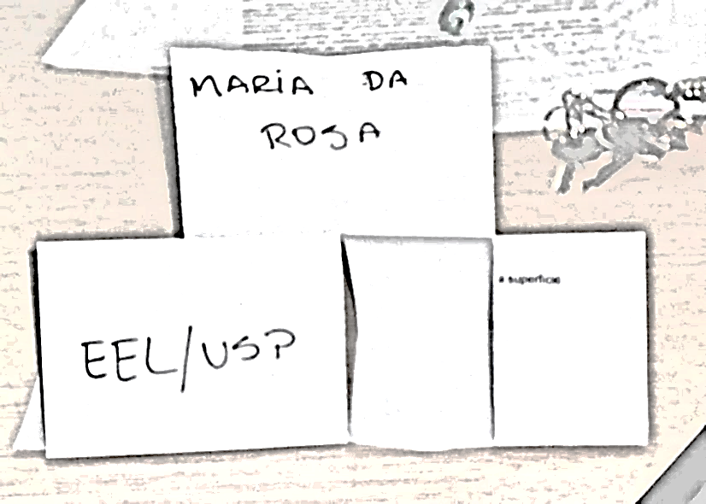
การนำเสนอ
  กิจกรรม – ตัวระบุ
  ชื่อ
  รูปแบบ
  วิชาชีพ

Slide 12
วางแผน
การนำเสนอ
การปิดอภิราย
การจัดการโครงการ - แนวคิด
ทีมออกแบบและทีมพลวัต
อภิปรายผล

Slide 13
Project
โครงการ
เอกลักษณ์
การจำกัดเวลา
การจำกัดทุนทรัพย์
การจำกัดทรัพยากร
สหวิทยาการ
ซับซ้อน
ทีม
Notes:
A Project is a temporary, unique and progressive attempt or endeavor made to produce some kind of a tangible or intangible result (a unique product, service, benefit, competitive advantage, etc.). It usually includes a series of interrelated tasks that are planned for execution over a fixed period of time and within certain requirements and limitations such as cost, quality, performance, others.

Slide 14
โครงการและการบริหารโครงการ
โครงการ “โครงการเป็นความพยายามชั่วคราวในการสร้างผลิตภัณฑ์หรือบริการที่ไม่เหมือนใคร.” [PMBoK, 2013]
  “เป็นงานที่ไม่ซ้ำซากวางแผนและดำเนินการตามข้อกำหนดทางเทคนิคเฉพาะและต้นทุนการลงทุนและกำหนดเวลาที่กำหนดไว้ล่วงหน้า”. [Brown Boveri]
  จุดเริ่มต้นและจุดสิ้นสุดที่กำหนด
  มีผลลัพธ์ที่เฉพาะเจาะจงและไม่ซ้ำใครซึ่งจะเป็นผลิตภัณฑ์หรือบริการพิเศษ
  โครงการบริหาร
  “การประยุกต์ใช้ความรู้ทักษะเครื่องมือและเทคนิคกับกิจกรรมการบริหารโครงการเพื่อให้เป็นไปตามข้อกำหนด”

Slide 15
วิศวกรรมและการจัดการอุตสาหกรรม
และการจัดการโครงการ
ระบบการผลิตตามโครงการ
การจัดการการดำเนินงานเทียบกับการจัดการโครงการ
ตัวอย่าง?
  แนวคิดและการออกแบบยานยนต์ใหม่
  การเปลี่ยนแปลงโครงสร้างขององค์กร
  การออกแบบแผนผังโรงงาน
  การจัดโครงสร้างแคมเปญทางการเมือง
  การพัฒนาซอฟต์แวร์
  การก่อสร้างอาคาร

Slide 16
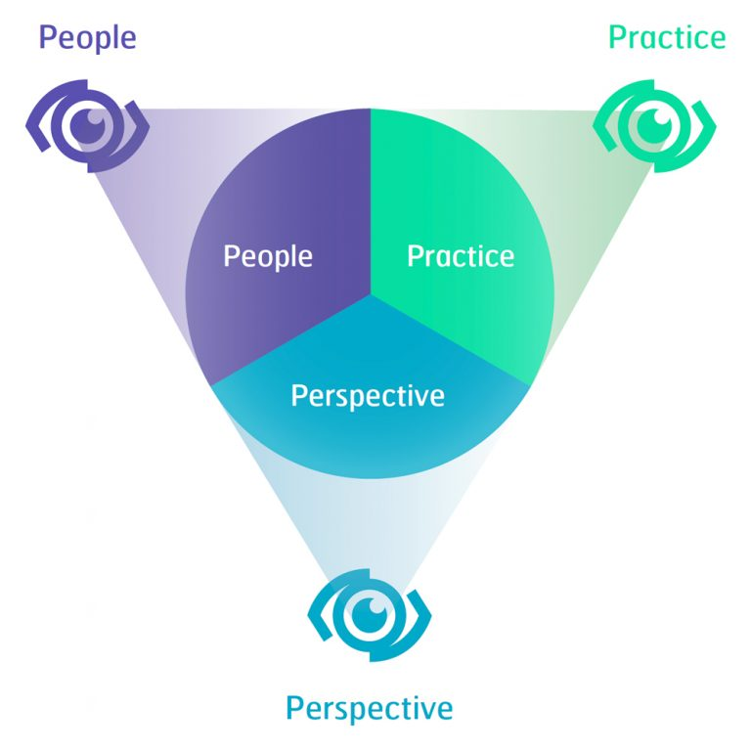
สมาคมการจัดการโครงการ
IPMA – International Project Management Association
  เน้นทักษะการบริหารจัดการโครงการ
  ICB 4.0 : IPMA Individual Competence Baseline
  ส่งเสริมสิ่งพิมพ์งานวิจัย
  จัดการสัมมนาและการประชุม
  ผู้เชี่ยวชาญที่ผ่านการรับรอง, ...
https://www.ipma.world/assets/IPMA_Individual_Standard_ICB4_assesment_areas-768x768.jpg

Slide 17
ICB 4.0 - IPMA
ใน ICB เวอร์ชันที่สี่มีการตัดสินใจที่จะอธิบายทักษะการจัดการโครงการในกลุ่มต่างๆ :
  ความสามารถของผู้คน: สิ่งเหล่านี้ประกอบด้วยความสามารถส่วนบุคคลและความสัมพันธ์ระหว่างบุคคลที่จำเป็นในการเข้าร่วมหรือเป็นผู้นำโครงการโปรแกรมหรือผลงาน ;
  ความสามารถในการปฏิบัติ: เป็นวิธีการเครื่องมือและเทคนิคเฉพาะที่ใช้ในโครงการโปรแกรมหรือพอร์ตการลงทุนเพื่อให้บรรลุความสำเร็จ ;
  ความสามารถในมุมมอง: ภายใต้หัวข้อนี้มาถึงวิธีการเครื่องมือและเทคนิคที่บุคคลมีปฏิสัมพันธ์กับสิ่งแวดล้อมตลอดจนเหตุผลที่นำผู้คนองค์กรและสังคมในการเริ่มต้นและสนับสนุนโครงการโปรแกรมและพอร์ตการลงทุน

Slide 18
ICB 4.0 - IPMA
 | ความสามารถในการปฏิบัติ |  | ความสามารถของคน |  | ความสามารถในมุมมอง
 | การออกแบบโครงการ |  | การสะท้อนตนเองและการจัดการตนเอง |  | กลยุทธ์
 | ข้อกำหนดและวัตถุประสงค์ |  | ความซื่อสัตย์และความน่าเชื่อถือส่วนบุคคล |  | การกำกับดูแลโครงสร้างและกระบวนการ
 | ขอบเขต |  | การสื่อสารส่วนบุคคล |  | การปฏิบัติตามมาตรฐานและข้อบังคับ
 | เวลา |  | ความสัมพันธ์และความผูกพัน |  | อำนาจและดอกเบี้ย
 | องค์กรและข้อมูล |  | ความเป็นผู้นำ |  | วัฒนธรรมและค่านิยม
 | คุณภาพ |  | การทำงานเป็นทีม
 | การเงิน |  | ความขัดแย้งและวิกฤต
 | ทรัพยากร |  | ความมั่งคั่ง
 | จัดซื้อจัดจ้าง |  | การเจรจาต่อรอง
 | วางแผนและควบคุม |  | การวางแนวผลลัพธ์
 | ความเสี่ยงและโอกาส
 | ผู้มีส่วนได้ส่วนเสีย
 | การเปลี่ยนแปลงและการเปลี่ยนแปลง

Slide 19
สถาบันบริหารโครงการ
PMI
PMI – Project Management Institute
  กำหนดมาตรฐาน - เน้นกระบวน - การเป็นศูนย์กลาง
  คู่มือ PMBoK; …
  ส่งเสริมสิ่งพิมพ์งานวิจัย รัฐสภา ...
  ใบรับรองมืออาชีพ, ...
Project Management Processes
(Knowledge areas PMI)
ทรัพยากรมนุษย์
ค่าใช้จ่าย
ขอบเขต
ผู้รับเหมา
INTEGRATION
ความเสี่ยง
คุณภาพ
เวลา
การสื่อสาร
ผู้มีส่วนได้ส่วนเสีย

Slide 20
การจัดการโครงการ
PMBOK: กลุ่มกระบวนการ
เฟส
กลุ่มกระบวนการ
ขึ้นอยู่กับ
โครงการ!
เริ่ม
วางแผน
วิ่ง
ตรวจสอบและควบคุม
ปิด

Slide 21
PMBOK 6: พื้นที่ความรู้ทั้ง 10 และ 49 กระบวนการ
 | กลุ่มกระบวนการจัดการโครงการ
กระบวนการพื้นที่ความรู้ | การเริ่มต้น | การวางแผน | การดำเนินการ | การตรวจสอบและการควบคุม | การปิด
การจัดการการรวมโครงการ | กฎบัตรโครงการ | จัดทำแผนการจัดการโครงการ | กำกับและจัดการงานโครงการ จัดการความรู้โครงการ | ตรวจสอบและควบคุมงานโครงการ ดำเนินการควบคุมการเปลี่ยนแปลงแบบรวม | ปิดโครงการหรือเฟส
การจัดการขอบเขตโครงการ |  | การจัดการขอบเขตแผน; รวบรวมข้อกำหนด; กำหนดขอบเขต; สร้างโครงสร้างการแบ่งงาน |  | ตรวจสอบขอบเขต; ขอบเขตการควบคุม
การบริหารเวลาโครงการ |  | การจัดการกำหนดการวางแผน; กำหนดกิจกรรม ลำดับกิจกรรม; ประเมินทรัพยากรกิจกรรม ประมาณระยะเวลากิจกรรม พัฒนากำหนดการ |  | กำหนดการควบคุม
การบริหารต้นทุนโครงการ |  | วางแผนการจัดการต้นทุน ประมาณการค่าใช้จ่าย กำหนดงบประมาณ |  | ควบคุมต้นทุน
การจัดการคุณภาพโครงการ |  | วางแผนการจัดการคุณภาพ | จัดการคุณภาพ | ควบคุมคุณภาพ
การจัดการทรัพยากรโครงการ |  | วางแผนการ จัดการทรัพยากรมนุษย์ ประเมินทรัพยากรกิจกรรม | รับทรัพยากร; พัฒนาทีม; จัดการทีม | ควบคุมทรัพยากร
การจัดการการสื่อสารโครงการ |  | วางแผนการจัดการการสื่อสาร | จัดการการสื่อสาร | ตรวจสอบการสื่อสาร
การบริหารความเสี่ยงโครงการ |  | วางแผนการบริหารความเสี่ยง ระบุความเสี่ยง ทำการวิเคราะห์ความเสี่ยงเชิงคุณภาพ การตอบสนองความเสี่ยงของแผน | ดำเนินการตอบสนองความเสี่ยง | ตรวจสอบความเสี่ยง
การบริหารการจัดซื้อจัดจ้างโครงการ |  | วางแผนการบริหารการจัดซื้อจัดจ้าง | ดำเนินการจัดซื้อจัดจ้าง | ควบคุมการจัดหา | ปิดการจัดหา
การจัดการผู้มีส่วนได้ส่วนเสียของโครงการ | ระบุผู้มีส่วนได้ส่วนเสีย | วางแผนการมีส่วนร่วมของผู้มีส่วนได้ส่วนเสีย | จัดการการมีส่วนร่วมของผู้มีส่วนได้ส่วนเสีย | ตรวจสอบการมีส่วนร่วมของผู้มีส่วนได้ส่วนเสีย
Notes:
https://www.visual-paradigm.com/guide/pmbok/pmbok-6-10-knowledge-areas-and-49-processes/

Slide 22
พื้นที่ของความรู้ที่กล่าวถึงโดยเน้นมากขึ้นในวินัยนี้
การจัดการการบูรณาการ
  “รวมถึงกระบวนการและกิจกรรมที่จำเป็นในการระบุกำหนดรวมรวมเป็นหนึ่งเดียวและประสานงานกระบวนการจัดการโครงการและกิจกรรมต่างๆในกลุ่มกระบวนการ”
  การจัดการขอบเขต
  “ครอบคลุมกระบวนการที่จำเป็นเพื่อให้แน่ใจว่าโครงการมีกิจกรรมที่จำเป็นทั้งหมดและเฉพาะกิจกรรมที่จำเป็นเท่านั้นที่จะดำเนินการให้สำเร็จ”
  การจัดการเวลา
  “... ครอบคลุมกระบวนการที่จำเป็นเพื่อให้แน่ใจว่าโครงการเสร็จสิ้นตรงเวลา”
  การจัดการทรัพยากรมนุษย์
  “... ครอบคลุมกระบวนการที่จำเป็นในการจ้างบุคลากรที่เกี่ยวข้องในโครงการอย่างมีประสิทธิภาพมากขึ้น”
  การจัดการการสื่อสาร
  “.. ครอบคลุมกระบวนการที่จำเป็นเพื่อให้แน่ใจว่ามีการสร้างการรวบรวมการเผยแพร่การจัดเก็บและการกำจัดข้อมูลโครงการในขั้นสุดท้ายและเหมาะสมและทันเวลา”

Slide 23

โครงการบริหารทรัพยากรบุคคล (การจัดการทีม)
การวางแผนการบริหารทรัพยากรมนุษย์;
รับทีมงานโครงการ;
พัฒนาทีมงานโครงการ;
จัดการทีมโครงการ.
“รวมถึงกระบวนการที่มุ่งจัดระเบียบจัดการและนำทีมโครงการ "
Photo by Perry Grone on Unsplash

Slide 24

การจัดการการสื่อสารโครงการ
การวางแผนการจัดการการสื่อสาร
จัดการการสื่อสาร
การควบคุมการสื่อสาร
“รวมถึงกระบวนการที่จำเป็นเพื่อให้แน่ใจว่ามีการวางแผนการรวบรวมการสร้างการแจกจ่ายการจัดเก็บการค้นคืนการจัดการการควบคุมการตรวจสอบและปลายทางสุดท้ายของข้อมูลโครงการอย่างทันท่วงทีและเพียงพอ”
Photo by Volodymyr Hryshchenko on Unsplash

Slide 25
References / Acknowledgements
This PowerPoint uses images and clipart from the public domain provided by Openclipart and Unsplash services.
Finocchio Junior, José (2013) Project Model Canvas – Project Management Without Bureaucracy. Elsevier – Campus. ISBN: 978-85-352-7456-1
  http://www.livrariasaraiva.com.br/produto/4967937/project-model-canvas-gerenciamento-de-projetos-sem-burocracia/
Oehmen, J. (Ed.). (2012). The Guide to Lean Enablers for Managing Engineering Programs, Version 1.0. Cambridge, MA: Joint MIT PMI INCOSE Community of Practice on Lean in Program Management.
  http://dspace.mit.edu/bitstream/handle/1721.1/70495/Oehmen%20et%20al%202012%20%20The%20Guide%20to%20Lean%20Enablers%20for%20Managing%20Engineering%20Programs.pdf
Jeff Sutherland (2014) SCRUM The Art Of Doing Twice The Work In Half The Time . Leya
Harold Kerzner (2009) Project Management: A Systems Approach to Planning, Scheduling, and Controlling; John Wiley & Sons; ISBN: 0470278706.
PMI-PMBOK (2013) “A Guide to the Project Management Body of Knowledge (PMBOK Guide 5th ed.)”. Pennsylvania, USA: Project Management Institute (PMI).

